Slide 1

人口普查先鋒 講座

Slide 2
在危機與隔離時期 壯大我們的社區
费城市人口普查辦公室(Philly Counts)想對奉獻在抗疫第一線的人們表示中心感謝——醫護人員、急救人員、食品店職員，以及疫情期間因工作無法待在家中的每一個人！
如果您正在尋找幫助您的社區的方法，费城市人口普查辦公室(Philly Counts)正發起“抗疫新冠-社區防疫隊長”項目。如果您願意參與其中，請發郵件至 census@phila.gov 聯系我們。

Slide 3
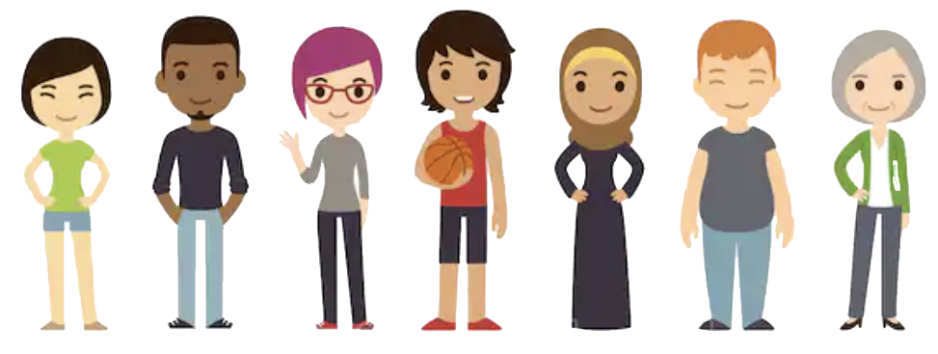
誰是人口普查先鋒？為什麼他們很重要？
人口普查先鋒是可靠的訊息傳遞者，
他們擁有知識向其社區宣傳人口普查知識
以及普查對我們城市的影響。
作為人口普查先鋒，
您將是精英團隊的一員，
承擔重大的責任。

Slide 4

<市長 Kenney 的問候視頻>

Slide 5
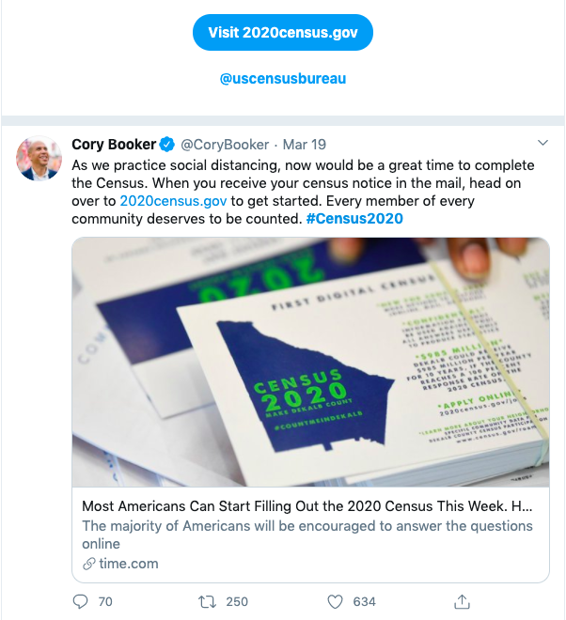

在線即時問答
@USCensusBureau
@PhiladelphiaGov
#PhillyCounts
#Census2020

Slide 6

歡迎來到您的
人口普查先鋒 讲座！
您將瞭解以下內容：
第一章 – 人口普查入門
第二章 – 信息安全、隱私和機密性
第三章 – 人口普查怎樣統計每個人？
第四章 – 網絡資源
第五章 – 參與其中
第六章 – 成功的關鍵

Slide 7

第一章
人口普查入門
您需要瞭解的知識

Slide 8
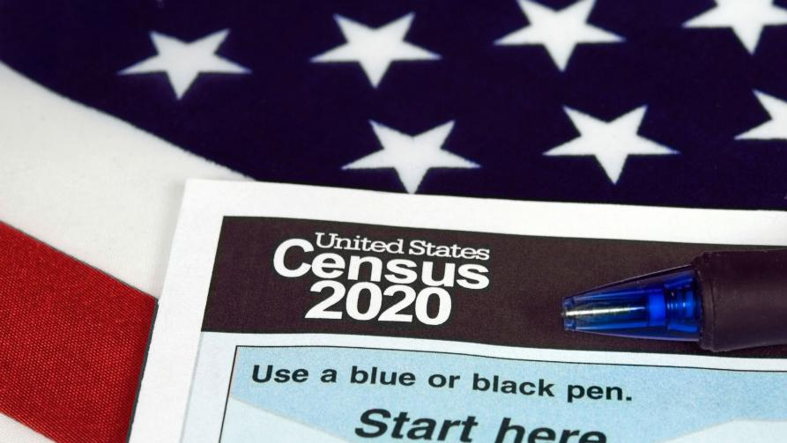
人口普查是什麼？
美國人口普查是一項全國調查，由美國人口普查局 (U.S. Census Bureau) 每十年組織一次來統計人口。
從 1970 年至 2000 年，美國人口普查局使用了兩種調查問卷，一份短表和一份長表。
忘記過去吧！ 2020 年人口普查將是一份短表調查問卷，僅包含九個問題。
美國人口普查局負責進行十年一次的人口普查。
Philly Counts（費城統計）不負責進行人口普查，也不負責人口普查工作崗位的招聘流程。
法律要求必須完成人口普查。

Slide 9
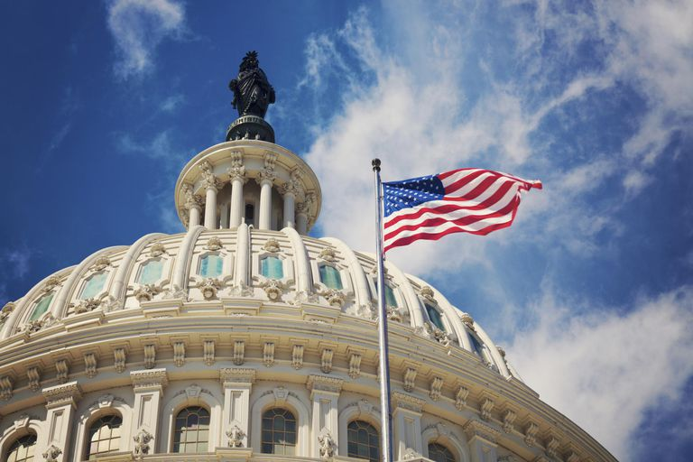


為什麼人口普查很重要？
人口普查遠不只是統計人口。其結果將在未來十年影響費城。
人口普查資料用於確定國會中的
代表比例。
費城每年接受超過 $30 億聯邦資金，用於健康、住房、學校和基礎設施。
人口普查資料也被用於調研以及分析和預測趨勢。

Slide 10
統計不足指什麼？
統計不足是指在最終人口普查統計中的人數少於實際人口。
統計不足的後果是，聯邦計劃和代表比例按照在城市生活
的不足數人口分配。

Slide 11


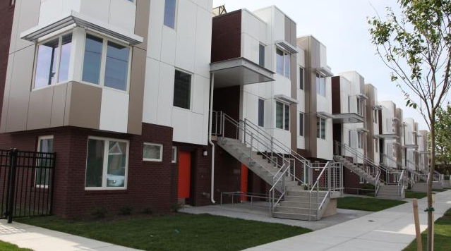


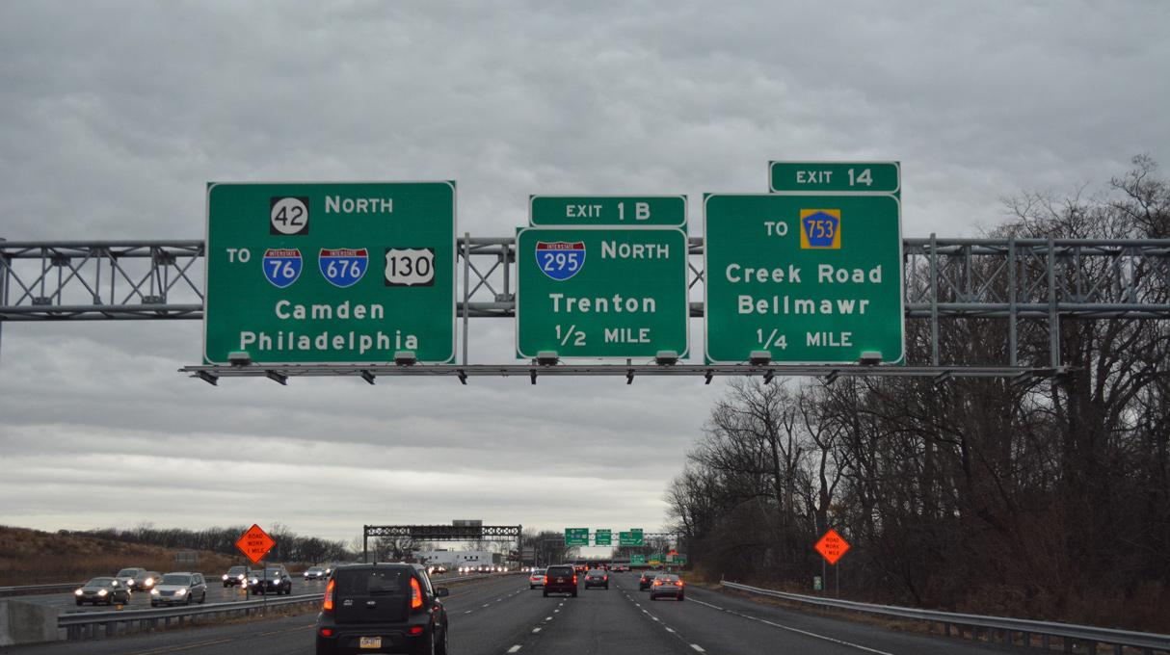
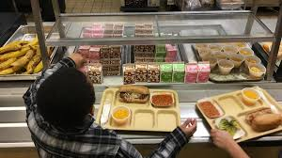

那麼費城的情況怎樣？
統計不足將影響以下計劃：
Medicaid
以及 Medicare B 部分
公路規劃和建設資助
特殊教育補助
學校午餐計劃
住房法案第 8 節
聯邦 Pell（佩爾）助學金

Slide 12

人口普查
怎樣為我的
社區帶來益處？
人口普查資料幫助我們理解國家在發生怎樣的變化。
聯邦計劃基於人口總數分撥支援社區的補助金，並按性別、年齡和種族細分。
企業使用人口普查局資料決定在哪裡開設新店、工廠和辦事處，從而為社區創造工作機會。
當地政府使用人口普查來確保公共安全，並規劃新的學校和醫院。
不動產開發商和城市規劃者使用人口普查打造更便捷的鄰里區。

Slide 13
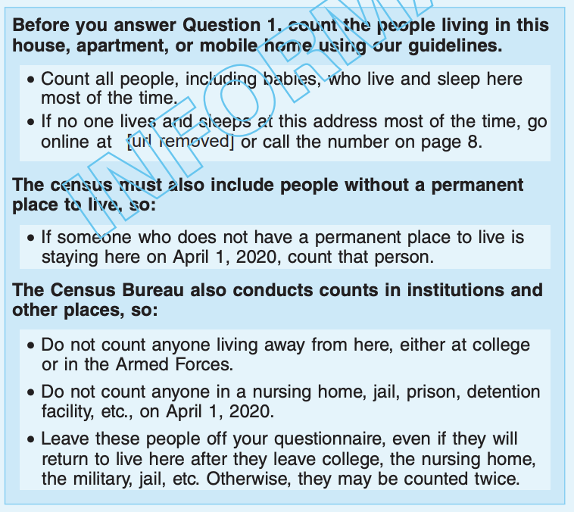
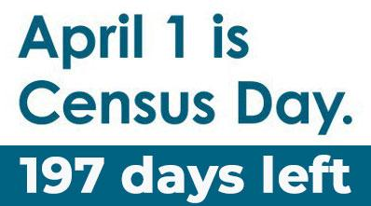
2020 年人口普查何時
正式開始？
Self Response Period
March 12 – August 14 2020
Group Quarters
Currently Suspended
Census Day
April 1, 2020
4 月 1 日是參加 2020 年
人口普查的基準日期。
填報邀請函已寄出。每戶宅居應至少收到一封填報邀請函。
若您未收到填報邀請函，請訪問：
https://bit.ly/didnotgetmy2020census
Service Based Enumeration
April 29 – May 1 2020
Nonresponse
Follow-up
May28 – August 14 2020
December 31, 2020 Deliver apportionment counts to President

Slide 14



我怎樣填報 2020 年人口普查？
截至目前，所有住家戶應該都已收到由美國郵政寄來的填報人口普查邀請函。鑒於目前關於新型冠狀病毒肺炎的疫情，我們鼓勵大家通過上網、打電話，或填寫郵寄來的紙質表格的方式進行填報。這樣倡議的目的在於減少人與人之間的近距離接觸。
訪問網站 my2020census.gov
在線填報人口普查
撥打電話 1-844-330-2020
線填報人口普查
填寫紙質表格
（僅通過美國郵政）

Slide 15

人口普查表格將有多少種語言？
除英語以外，人們可以於線上或透過電話以 12 種
不同語言填報人口普查：
西班牙語
中文
越南語
韓語
俄語
阿拉伯語
他加祿語
波蘭語
法語
海地克里奧爾語
葡萄牙語
日語
紙質表格將以英文和英文-西班牙文雙語提供。

Slide 16
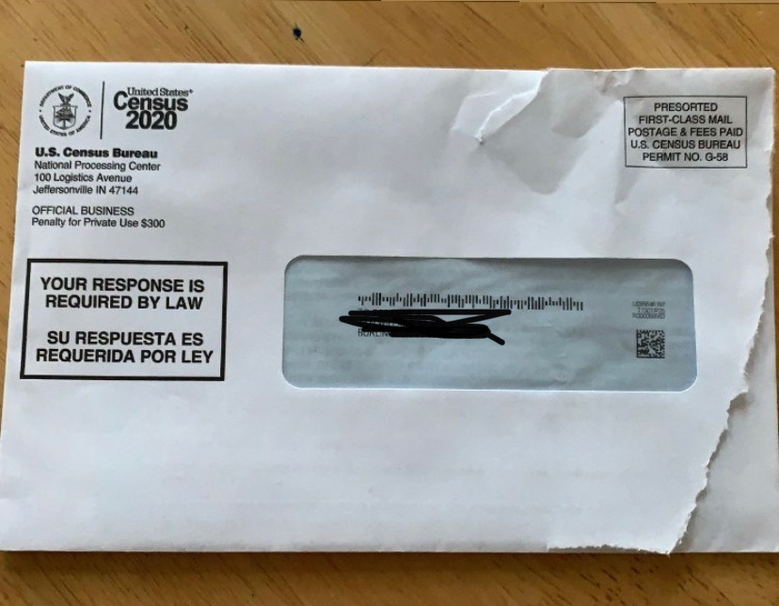

您將在郵件中收到什麼？

Slide 17
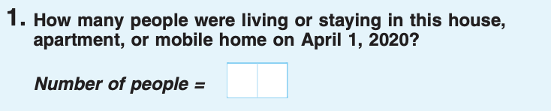
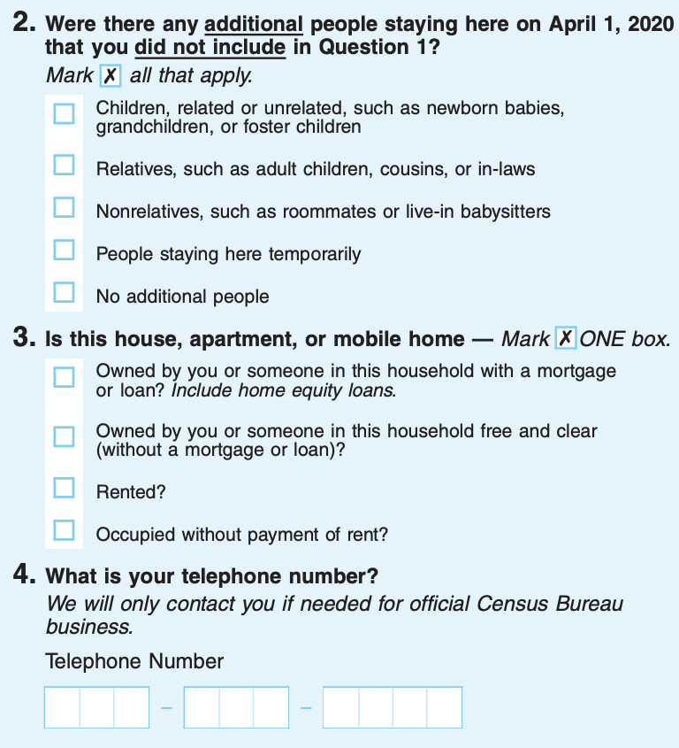
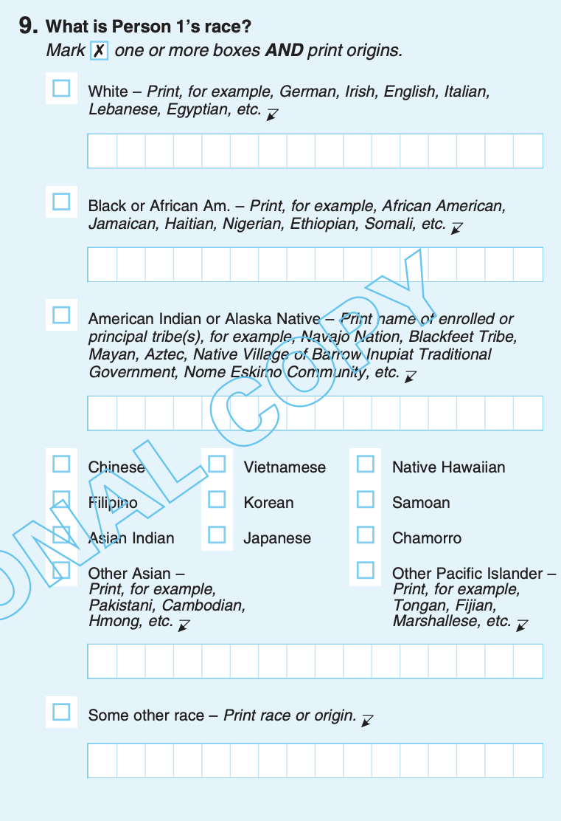
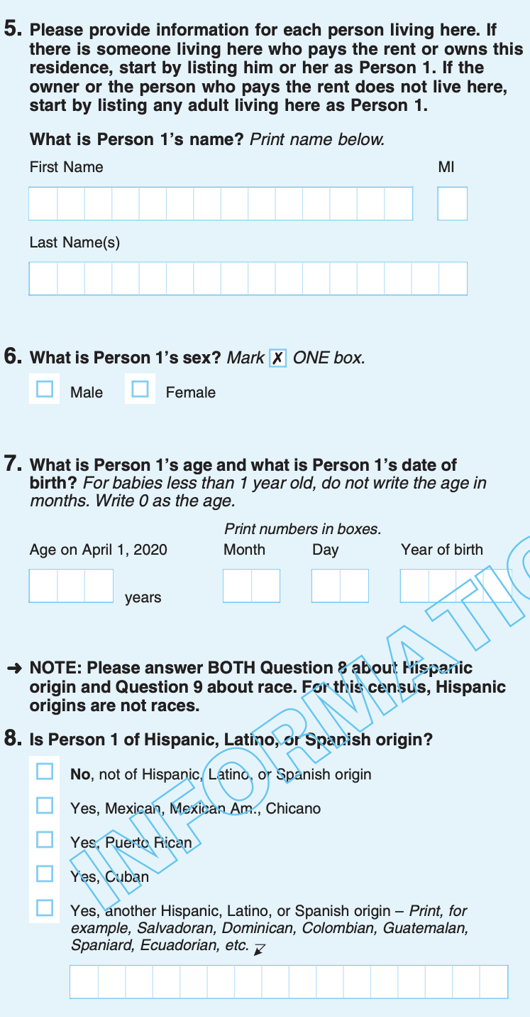
人口普查將有多少道問題？
2020 年人口普查表格共有九個問題。

Slide 18

我是否必須回答全部人口普查問題？
我們鼓勵每個人都完整填寫人口普查問卷。
如果您不回答全部問題，您仍然可以提交表格。
但人口普查員可能會登門拜訪以蒐集漏掉的資訊（如果您未完整填寫表格）

Slide 19
2020 年人口普查是否有公民身分方面的問題？
否
2020 年人口普查不會包括關於
公民身分方面的問題。

Slide 20
第二章
信息安全、隱私和機密性

Slide 21

我的填報信息安全嗎？
是的！
您的填報信息是安全的。
對人口普查的回答均是保密的。
您的填報信息受美國憲法的法律保護。

Slide 22

美國人口普查局怎樣使用收集的信息？
人口普查信息僅用於統計目的。
人口普查信息受聯邦法律保護。
任何政府機構或法院不能使用此信息對任何人提出不利指控。
任何人都不能存取個人的回答。
任何執法機構（即使是國土安全部 (DHS)、移民及海關執法局 (ICE)、聯邦調查局 (FBI) 或中央情報局 (CIA)）在任何時間都不能存取或使用蒐集的資訊。

Slide 23
美國人口普查局是否可以發布我的信息？
美國人口普查局必須為您的填報信息保密 72 年。
72 年規則：在十年一次的人口普查蒐集填報信息後的 72 年內，美國政府不會向其他任何個人或機構發布關於個人的可識別身份的信息。
1940 年的人口普查紀錄是在 2012 年 4 月 2 日發布的。

Slide 24

您是否知道誰可以存取人口普查資料？
所有美國人口普查局工作人員均立下不披露的
終生誓言（即保護您的填報信息），因為
這些資訊屬於機密。

Slide 25

我怎樣鑑別人口普查工作人員？
美國人口普查工作人員將佩戴徽章並攜帶公文包，表明他們與美國人口普查局的關係。
員工將自我介紹是人口普查局員工、出示他們的官方政府工牌。
美國人口普查局絕不會要求您出家門。

Slide 26
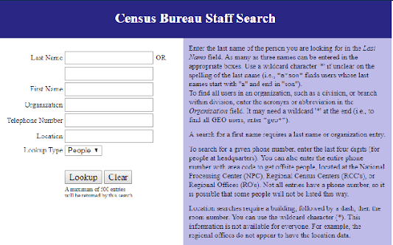
您可以使用此網址驗證美國人口普查局工作人員的身份：https://www.census.gov/cgi-bin/main/email.cgi

Slide 27

小心上當受騙！
美國人口普查局絕不會：
索要您的社會安全號碼、金錢、捐贈或銀行和信用卡號碼。
透過電子郵件傳送完成人口普查的邀請函。
請保護好您的個人資訊，不要與陌生人分享任何財務或機密資訊。
若要舉報騙局：
撥 215-717-1800 或 1-800-262-4236
寫信至 Philadelphia.Regional.Office@census.gov。
撥 311。

Slide 28
第三章
人口普查怎樣統計每個人？

Slide 29
機構類
非機構類
集體宿舍統計
懲教機構
大學宿舍
人口普查局將未住在住宅單元（住房、公寓、活動房屋、租房）的所有人員歸類為住在集體宿舍中。
集體宿舍統計已延後。
療養院
軍營
精神病院
團體家屋
教會或避難所

Slide 30



大學生應在家中還是學校中統計？
所有學生都應以其院校所在地填報人口普查，即使因疫情而離開學校。
由於當下疫情，離校的學生有更高的可能性漏報人口普查。

Slide 31

如果某人被監禁，那麼在哪裡
並怎樣統計他們？
勿為2020 年 4 月 1 日當日在正被拘留的人填報人口普查。
被監禁人4 月 1 日所在的監禁機構將為其填報人口普查日。
費城市人口普查局於2020年3月7日舉辦了針對此議題的論壇。

Slide 32

五歲以下的嬰兒參加
統計嗎？
不要忘了嬰兒！請在人口普查表格中加入您的新生兒，即使他們在 4 月 1 日當天還在醫院。
必須統計五歲以下的嬰兒和兒童。
您必須統計大部分時間住在和睡在您家的兒童，即使此居住安排是暫時的，或者兒童的家長不住在那裡。
如果將在 2020 年 4 月 1 日之後分娩，則不應將嬰兒算作您的家庭成員。

Slide 33

如果我不是美國公民，我應該
參加 2020 年人口普查嗎？
是的。人口普查統計的人群： 公民、非公民合法居住者、
非公民長期訪客和無證移民。

Slide 34

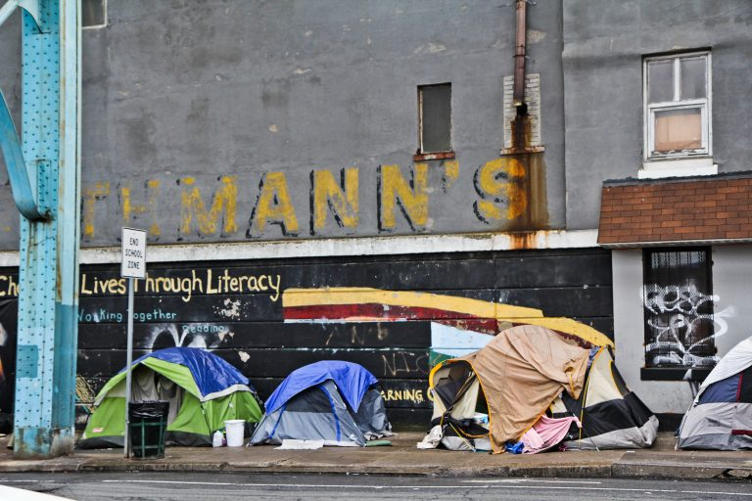
統計無家可歸的人
基於服務的普查：將在無家可歸人群接受服務的地點統計他們，比如避難所和餐食中心。
非庇護所的戶外定向普查：人口普查局雇員將前往預先確定的人群聚集地，對在外睡覺的人們進行普查統計。
暫時住址普查：對於沒有穩定住房或無家可歸的人群，可以使用紙質表格在暫時住址（酒店、汽車旅館、露營場所）統計。

Slide 35
在統計中，最可能遺漏
哪些社區？
移民、有色人種、五歲以下兒童、低收入家庭、農村家庭、無家可歸人群。
在費城，約三分之一居住在城市的人口屬於難以統計的人口群體。
在十年期內，人口普查統計漏掉的每一個人都等於每年損失 $2,100。這對於費城來說，每遺漏一個人，就損失 $21,000 的資助。

Slide 36
第四章
網絡資源

Slide 37

我的鄰居告訴我，2020 年人口普查將於網上進行。這是唯一的參加方式嗎？
不是。您也可以透過電話或紙質表格完成人口普查。
在 2020 年，美國人口普查局將首次提供網上作答選項，作為其優先的自主回復方式。

Slide 38

我可以使用智能手機或平板電腦參加人口普查嗎？
是的，您可以使用智能手機或平板電腦提交您的答案。
2020 年人口普查調查問卷可在移動設備提交。

Slide 39

如果在完成人口普查時有困難該怎麼辦？
請聯絡美國人口普查局。
美國人口普查局將以 59 種非英語語言提供語言指南。請注意，語言指南不是人口普查表格。
語言指南也將以美國手語（盲文）和大字體提供。
請撥 311 獲得支援。

Slide 40
第五章
參與其中！

Slide 41

我如何更多地參與？
關注
社交媒體 @PhiladelphiaGov 和 #PhillyCounts
邀請
三個（或更多！）朋友參加講座，成為人口普查先鋒
慶祝人口普查日
持續關註我們的"4月1日人口普查日网络庆典"。
一起玩、做遊戲、慶祝我們大家的日子！
誌願者活動
費城市人口普查辦公室(Philly Counts)有很多打电话的志愿者机会。

Slide 42
人口普查工作局仍在招聘嗎？
鑒於當下疫情，招聘暫停，並推遲至4月1日。
我們將即時向您告知最新進展。

Slide 43

可以在哪裡獲得關於 人口普查的更多資訊？
聯絡 Philly311
瀏覽 Philly Counts 網站：https://www.phila.gov/census
瀏覽美國人口普查局網站：https://2020census.gov

Slide 44
第六章
成功的關鍵
社區的參與

Slide 45
人們更願意透過什麼方式接收人口普查資訊？
印刷材料
電子材料
電話
個人化的交談對於教育和吸引社區成員是至關重要的。
我們鼓勵您給朋友們打電話或視頻聊天，聊聊2020年人口普查，以及為什麼他們應該填報。

Slide 46
他們更喜歡哪些作答方法？
1
2
3
線上
紙質表格
電話
老年人更願意等待收到美國郵政寄來的紙質表格，再填報提交。
紙質表格被認為是安全的填報方式。
年輕人更喜歡線上填寫普查問卷。
線上完成人口普查很方便。

Slide 47
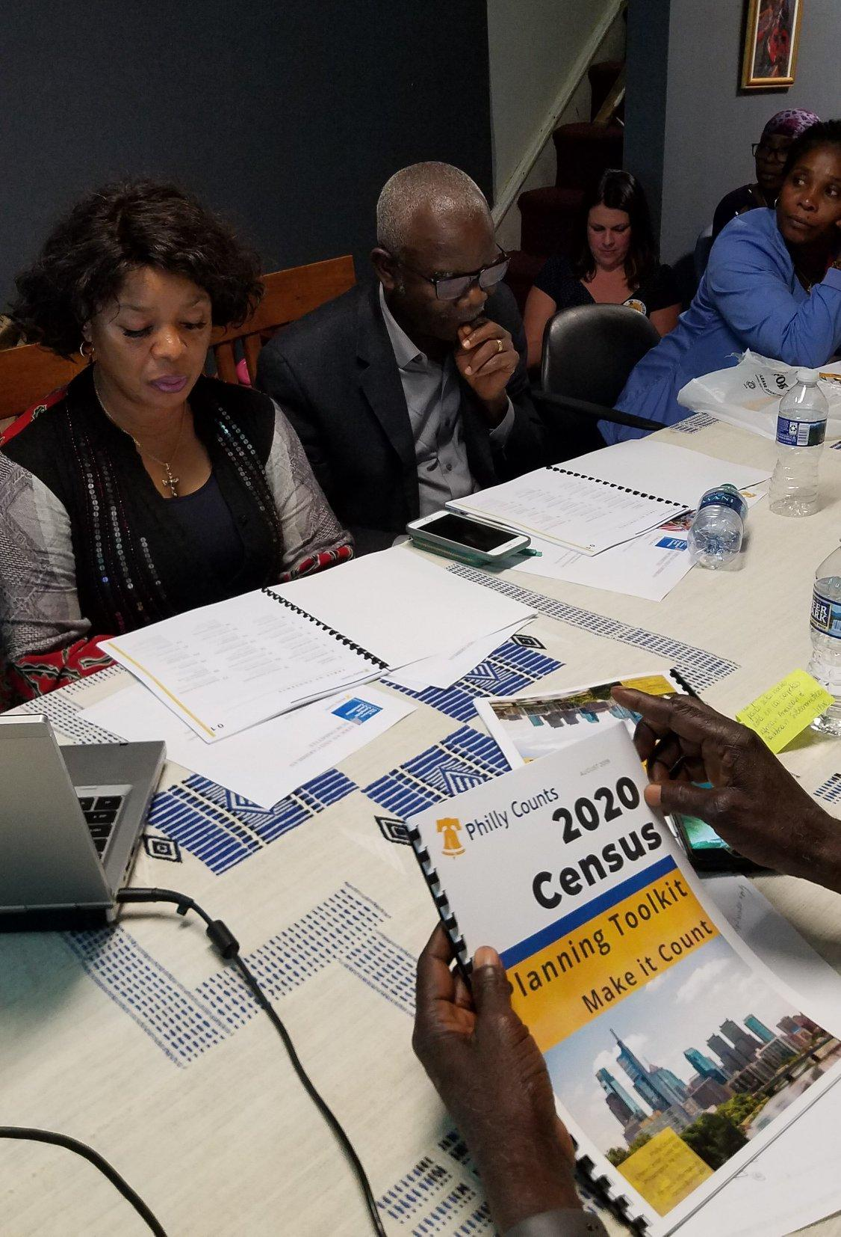
如何倡議參加人口普查？
我們需要統計在費城的每個人，從而：
獲取資助來滿足我們社區的需要。
讓決策者知道我們的存在。這關乎公平！
讓決策者聽到我們的聲音和需求。
因為人口普查是我們的公民責任。

Slide 48
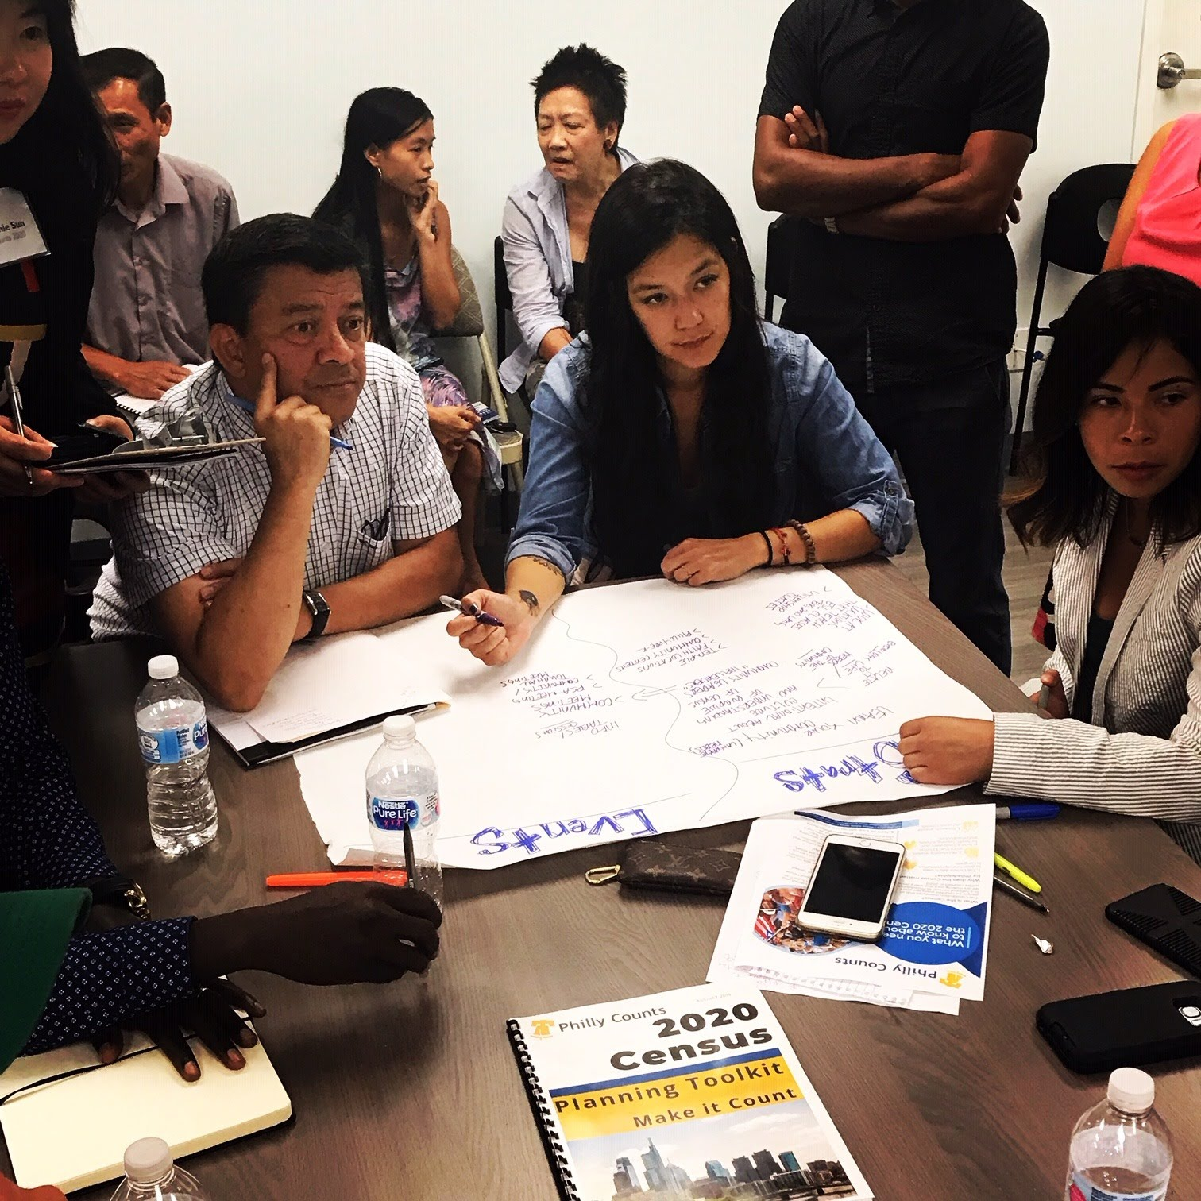
如何倡議參加人口普查？
這關乎公平！
人口普查每漏報一個人，則將導致未來十年 $21,000的損失。
有需要的社區應獲得他們需要的資源。
人口普查中的統計人口能使我們擁有政治代表。
我們必須維持我們目前的代表比例。

Slide 49

如何倡議參加人口普查？
完成人口普查表格是確保我們的孩子和社區擁有更美好
未來的方式。
我們所有人都有責任為費城創造更美好的明天。

Slide 50
我們一起來實踐吧！

Slide 51


恭喜您，人口普查先鋒！

